Slide 1

人工智慧導論 (8)
蔡崇煒
Notes:
1
1

Slide 2
期中報告注意事項 (1/2)
上台報告
8分鐘報告及2分鐘問與答
投影片
所有組員均須出席
上課前須將資料準備完成，助教會在一點前開教室
請自備轉接頭、投影筆及筆電
2
Notes:
2
2

Slide 3
期中報告注意事項 (2/2)
書面資料
10個page以內的報告，請以黑白列印。勿將投影片當成書面報告。
報告內容包含: 1. 摘要、2.前言簡介、3.相關研究、4.程式設計方式 or 討論、5.結論、及6參考文獻。
第一頁請列出將第幾組、組員姓名、組員學號
書面資料若有抄襲，則為0分。助教將會使用Turnitin進行檢測，若全文超過20%與網路或其他資料雷同，或整句文字 (超過七個字)與其他資料相同，視為抄襲。
3
Notes:
3
3

Slide 4
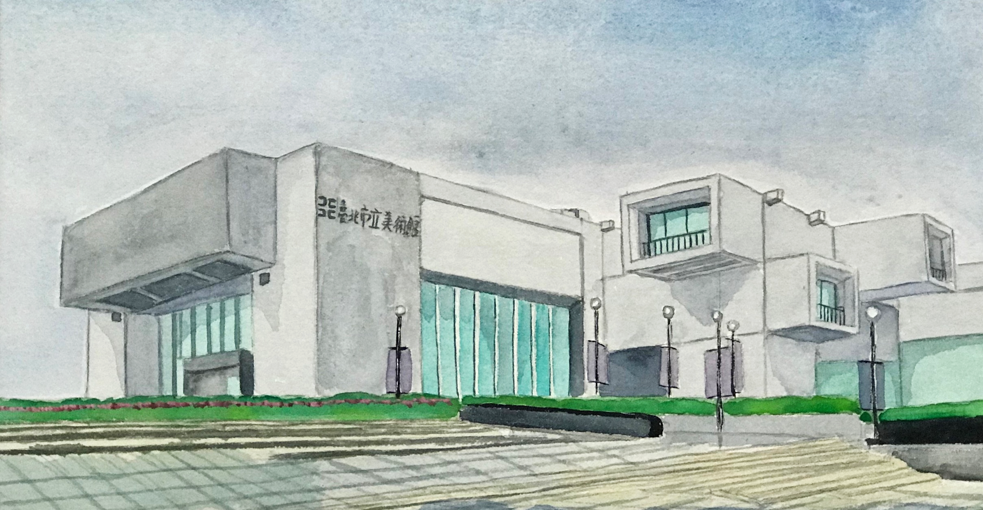
Thank You ^_^

